Slide 1
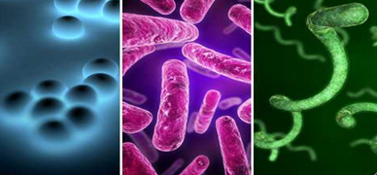
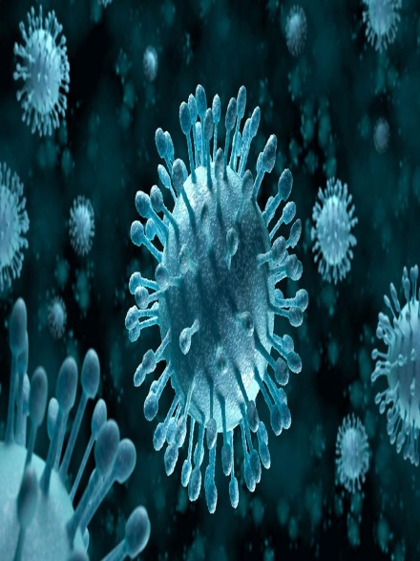
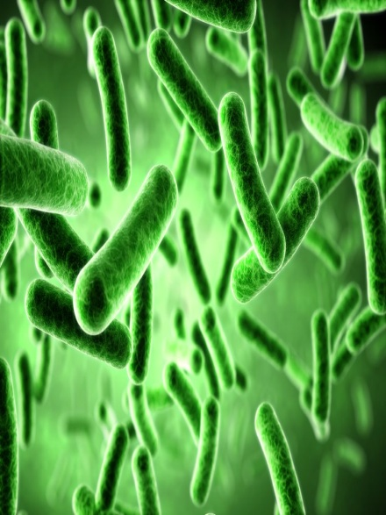
15. NHỮNG VẤN ĐỀ CƠ BẢN TRONG BỆNH SINH CÁC BỆNH NHIỄM TRÙNG
Danh sách nhóm
Nguyễn Văn Hưng
Phan Duy Huy
Hoàng Hà My
Nguyễn Đỗ Quỳnh Như
Nguyễn Thị Thu Oanh

Slide 2
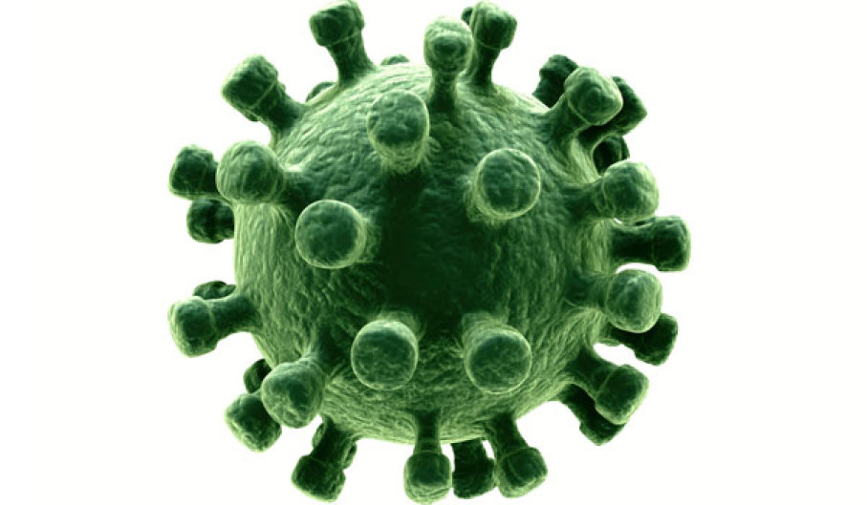
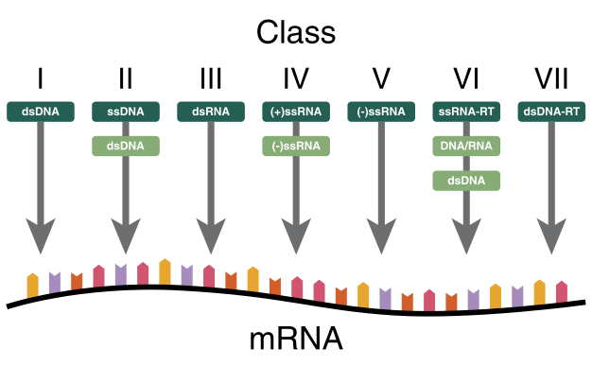
1. TÁC NHÂN GÂY BỆNH NHIỄM TRÙNG
1.1 VIRUS
Các virus đều sống và nhân lên nhờ năng lượng của thế bào vật chủ mà nó xâm nhập => ký sinh trong tế bào.
Hệ thống phân loại Baltimore: phân loại virus dựa trên cơ chế sản xuất ARN thông tin (mRNA) => 7 nhóm
Ds: sợi đơn (bộ gen)
Ss: sợi đôi (bộ gen)
RT: có thể sử dụng enzyme phiên mã ngược

Slide 3
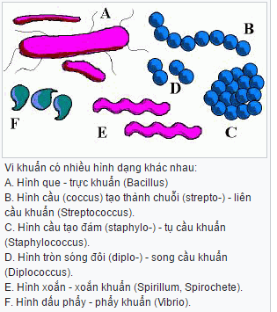
1.2 VI KHUẨN
Cấu tạo: có nhân phân tán, không có lưới nội nguyên sinh, thành tế bào gồm 2 lớp phospholipid và 1 lớp peptidoglycan.
Thể thực khuẩn, plasmid và transposon: là những yếu tố di truyền động mã hóa yếu tố độc của vi khuẩn
1.3 CHLAMYDIAE, RICHKETTSIA, MYCOPLASMA.
Chlammydiae (vi khuẩn): gây bệnh mắt hột, bệnh sốt vẹt- sốt chim (ornithose – psittaco), Nicolas – Favre, viêm nhiễm tiết khung, viêm niệu đạo, bệnh về đường sinh dục – tiết niệu

Slide 4
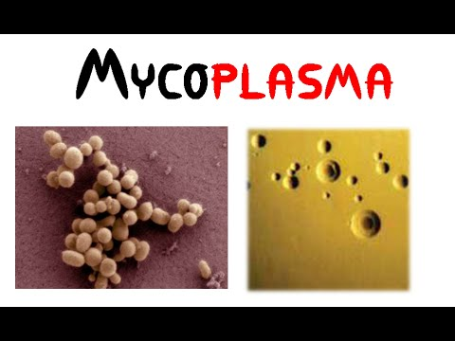
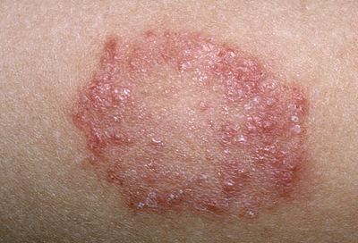
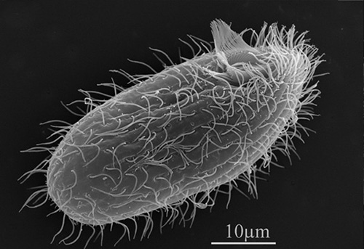
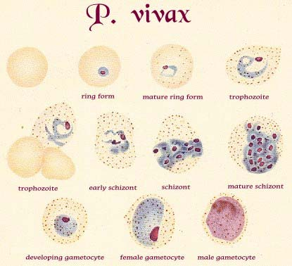
Richkettsia (vi khuẩn): chia làm 4 nhóm => sốt phát ban dịch tễ, sốt có nốt, nhóm sốt phát ban rừng rú, nhóm sốt “Q” (Querry)
Mycroplasma (vi khuẩn): không vách tế bào, ARN/ADN < 1. Có 4 loài gây bệnh ở người: mycoplasma pneumoniae gây bệnh hô hấp, mycoplasma hominis, mycoplasma genitalium và mycoplasma urealyticum gây bệnh đường sinh dục.
1.4 NẤM
Có thành tế bào dày và có thể sinh ra những bào tử đề kháng với MT không thuận lợi.
1.5 SINH VẬT ĐƠN BÀO: Có khả năng vận động, có màng bào tương gấp nếp được và bào quan phức tạp
1.6 KST: những cơ thể đa bào biệt hóa, vòng đời phức tạp

Slide 5
2. CƠ CHẾ BẢO VỆ CHỐNG VI SINH VẬT CỦA VẬT CHỦ
Cơ chế bảo vệ | Chi tiết
Hàng rào vật lý và hóa học | Tính toàn vẹn của da và niêm mạc Các cơ vòng, nắp thanh quản Dòng bài tiết bình thường Vi khuẩn chí nội sinh Dịch tiết: acid dạ dày, dịch tụy
Đáp ứng viêm | Các tế bào thực bào trong máu Bổ thể Hệ thống protein huyết tương...
Hệ võng nội mạt | Các thực bào trong mô
Đáp ứng miễn dịch | Miễn dịch qua trung gian tế bào Miễn dịch dịch thể

Slide 6
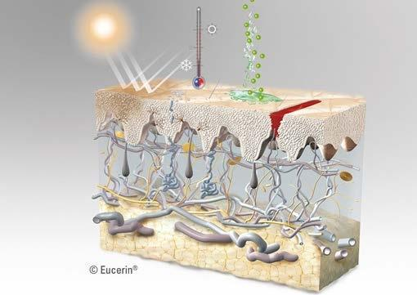
3. Cơ chế vi sinh vật vượt qua hàng rào bảo vệ cơ thể:
3.1 Qua da: do xước, bẩn, can thiệp tiêm, thọc dò…
3.2 Qua niêm mạc:
3.2.1 Đường hô hấp: Khi hệ lông chuyển và chất nhày bị tổn thương do khói thuốc, can thiệp đặt ống sond, ống NKQ…còn do VK tiết men phân giải chất nhày hoặc liệt biểu mô lông chuyển…
3.2.2 Đường tiêu hóa:
- Độ acid của dạ dày thấp, mất cân bằng các chủng VK trong ruột hay do tắc ruột
- Do độc tố VK (tụ cầu, tả…) gây loét viêm, tổn thương niêm mạc (Shigela, Amip…)
3.2.3 Đường tiết niệu: xước, tắc do sỏi, thủ thuật, lây qua đường tình dục…

Slide 7
4. Cơ chế gây bệnh nhiễm trùng của vi sinh vật
VSV gây tổn thương mô theo các cách sau:
Gây chết TB trực tiếp
Giải phóng nội độc tố hay ngoại độc tố gây chết TB, giải phóng men phân giải các thành phần của mô hoặc gây hoại tử thiêu máu hay tổn thương mạch máu.
Gây nên phản ứng của TB vật chủ, do quá trình chống lại tác nhân gây nên các tổn thương mô kèm thao như tạo mủ, sẹo hay quá mẫn.

Slide 8
4.1 VIRUS
- Virus xâm nhập vào trong và nhân lên ở bên trong TB của vật chủ nên gây tổn thương
- Sự xâm nhập có liên quan đến các protein đặc hiệu gắn trên các thụ thể đặc hiệu của TB vật chủ
- Chúng gây chết TB vật chủ do:
Ức chế tổng hợp DNA, RNA, protein của TB vật chủ.
Gây tổn hại màng TB vật chủ
Gây độc TB
Tổn thương gián tiếp tới các TB khác
Tổn thương các TB quan trọng đóng vai trò đề kháng của cơ thể với VSV
Gây chuyển dạng TB làm tăng sinh u.

Slide 9
4.2 Yếu tố dính và độc tố vi khuẩn
Yếu tố dính của VK là các phân tử gắn vào các thụ thể đặc biệt của mô tế bào, các phân tử này thường khu trú trên các cấu trúc sợi (lông, tua) của VK. Chính yếu tố dính làm tăng độc lực của VK
Độc tố của VK giúp cho VK xâm nhập vào mô và gây tổn thương mô, rối loạn chức năng mô hoặc hệ cơ quan khác hay toàn thân.

Slide 10
4.3 Sự né tránh miễn dịch của vi sinh vật:
Vi sinh vật có thể vượt qua hệ thống miễn dịch của cơ thể bằng các cơ chế như:
4.3.1 Không tiếp xúc với phản ứng miễn dịch :
Sống trong long ruột non, bang quang hoặc xâm nhập nhanh vào TB chủ trước khi phản ứng miễn dịch có hiệu lực hay tạo thành nang…
4.3.2 Che đậy hoặc thay đổi cấu trúc kháng nguyên :
Một số có khả năng thay đổi kháng nguyên bề mặt trong những lần tái nhiễm để cơ thể vật chủ không nhận ra …
4.3.3 Đề kháng với tiêu hủy qua trung gian bổ thể :
Một số E.coli có kháng nguyên K ngăn cản sự hoạt hóa bổ thể theo con đường tắt và sự ly giải tế bào…
4.3.4 Ức chế miễn dịch đặc hiệu và không đặc hiệu Heamophilus tiết ra các protease phân hủy các kháng thể…

Slide 11
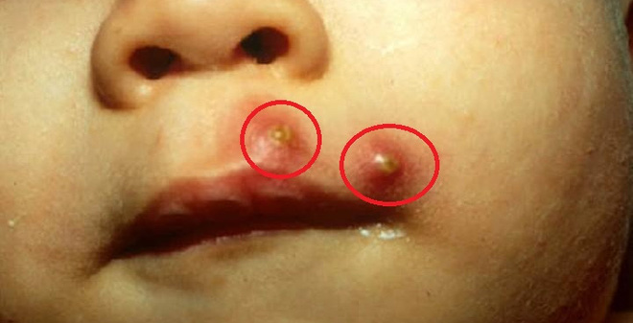
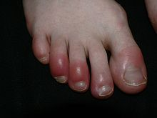
5. Biến đổi của cơ thể vật chủ trong bệnh nhiễm trùng - Về lâm sàng thường là các triệu chứng: + Sốt, sưng, nóng đỏ, đau, rét run, viêm cục bộ, tăng bạch cầu, di hóa protein và phản ứng huyết thanh.
+ BC đa nhân tăng trong máu là do lympho và đại thực bào tham gia quá trình đáp ứng chống nhiễm trùng sản xuất ra các cytokine thúc đẩy tủy xương tăng sinh bạch cầu…
‒ Đáp ứng của cơ thể có thể gây ra các phản ứng có lợi hoặc bất lợi

Slide 12
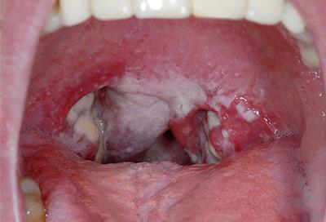
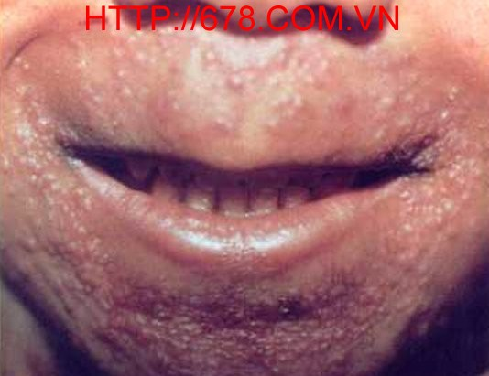
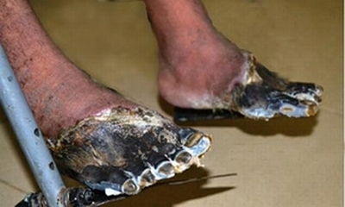
6. Các hình thái phản ứng mô của vật chủ với nhiễm trùng 6.1 Viêm mủ - Do cầu khuẩn Gr+, tại vùng viêm có các chất hóa ứng động bạch cầu là cho bạch cầu đa nhân bị lôi kéo đến ổ viêm và phá hủy tổ chức tạo thành mủ. 6.2 Viêm u hạt - Do các vi khuẩn phân chia chậm (vk lao) xung quanh u hạt là những tế bào khổng lồ 6.3 Viêm hoại tử Những vi sinh vật tiết các độc tố mạnh đến mức gây chết tế bào, 6.4 Viêm mạn tính và sẹo hóa Một số tác nhân gây viêm mạn tính có thể dẫn tới sẹo hóa quá mức gây rối loạn chức năng cơ quan (xơ gan do trứng sán máng…)

Slide 13
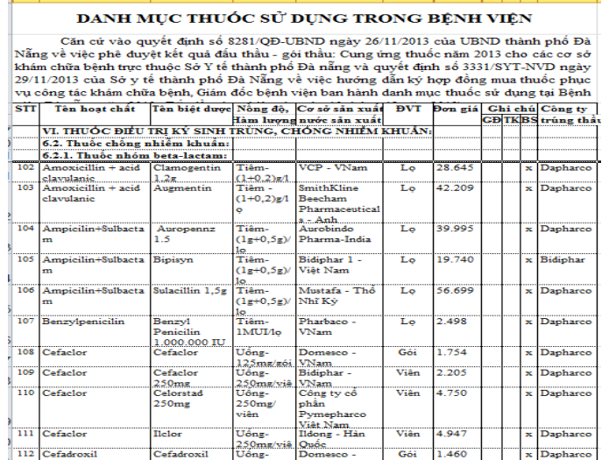

Slide 14
Tài liệu tham khảo chính 1. Đại học Duy Tân, (2016) Tập bài giảng Bệnh lý học. 2. Lê Thị Luyến, Lê Đình Vấn, (2010) Bệnh học , Nhà xuất bản Y học. 3. Hoàng Thị Kim Huyền (2014), Dược lâm sàng những nguyên lý cơ bản và sử dụng thuốc trong điều trị. Tập 2, Nhà xuất bản Y học. 4. Giáo trình Bệnh lý & Thuốc PTH 350 (http://www.nguyenphuchoc199.com/pth- 350). 5. Giáo trình Bệnh học Nội khoa, (2008). Bộ Môn Nội - Trường Đại học Y Dược Huế, NXB Y học 6. Bài Giảng Bệnh học Nội khoa, (2003). Các Bộ môn Nội- Trường Đại học Y Hà nội, NXB Y học 7. Các giáo trình về Bệnh học, Dược lý, Dược lâm sàng,…
8 . Wikimedia

